Slide 1
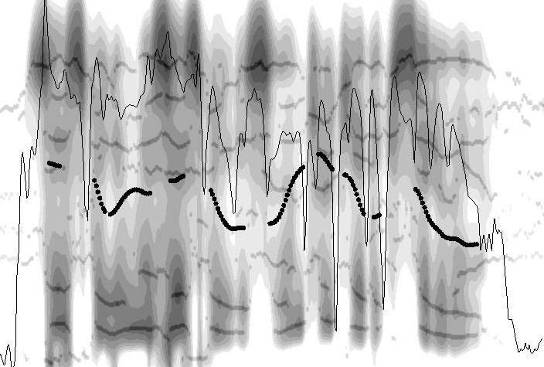
Türkçe Ses Dizgesinin İşleyişi - II
Dr. Öğr. Üyesi İpek Pınar Uzun

Slide 2
Okuma Listesi
Carr, P. (2008). A Glossary of Phonology. Edinburgh University Press.
Clark, J. (2007). An Introduction to Phonetics and Phonology. Üçüncü Baskı. Blackwell Yayınları.
Crystal, D. (1980). A Dictionary of Linguistics and Phonetics. Wiley Yayınları.
Ergenç, İ. (2002). Konuşma Dili ve Türkçenin Söyleyiş Sözlüğü. Multilingual Yayınları.
Ergenç, İ. ve Bekar Uzun, İ.P. (2017). Türkçenin Ses Dizgesi. Seçkin Yayıncılık. Ankara. 1. Baskı.
Gussenhoven, C. (2011). Understanding Phonology. 3. Baskı. Hodder Education.
Johnson, K. (2003). Acoustics & Auditory Phonetics. Blackwell Publishing. İkinci Baskı.
Kent, R.D. ve Read, C. (2002). Acoustic Analysis of Speech. Thomson Learning. İkinci Baskı.
Lacy, de P. (2007). The Cambridge Handbook of Phonology. Cambridge University Press.
Ladefoged, P. (2005). Vowels and Consonants. Blackwell Publishing. İkinci Baskı.
Ladefoged, P. (2006). A Course in Phonetics. Thomson/Wadsworth Yayınları. Beşinci Baskı.
Odden, D. (2005). Introducing Phonology. Cambridge University Press.
Reetz, H. ve Jongman, A. (2009). Phonetics: Transcription, Production, Acoustics and Perception. Blackwell Yayınları.
Seikel, J.A., King, D.W. ve Drumright, D.G. (2009). Anatomy & Physiology for Speech, Language and Hearing. 4. Baskı. Delmar Cangage Learning Yayınları.
Stevens, K. (2000). Acoustic Phonetics. The MIT Press. Birinci Baskı.
Zsiga, E.C. (2013). The Sounds of Language: An Introduction to Phonetics and Phonology. Wiley-Blackwell Yayınları.
Styler, W. (2016). Using Praat for Linguistic Research, Version 1.6.Creative Commons.
Dr. İpek Pınar Uzun Türkçe Ses Dizgesinin İşleyişi - II

Slide 3
Seslem ve Yapısı: Tipolojik Örüntüler
Benzer durum, sonseste bulunan ünsüz sayısına göre de değişim göstermektedir.
Örneğin, Türkçede sonseste belirli sayıda ses birleşimlerinin bulunmasına izin verilirken; İtalyancada birden fazla ünsüz sonseste yer alamamaktadır. Ancak İngilizcede dört ünsüze kadar sonseste ünsüz yer alabilmektedir.
[san.to] ‘aziz’ İtalyanca örneği
Dr. İpek Pınar Uzun Türkçe Ses Dizgesinin İşleyişi - II

Slide 4
Seslem ve Yapısı: Evrensel İşleyiş
Ünlülerin ünsüzlerin yönetmesi ilkesi çerçevesinde, diller arasında her ne kadar pek çok farklılık gözlemlenmiş olsa da, temelde seslem yapısı oluşturulurken bir ünsüz genellikle sonses konumu yerine; -gırtlak çarpmasının da etkisiyle- önses konumunda bulunmaktadır.
Bu durum, seslem yapısına ilişkin evrensel bir ilke özelliği göstermektedir. Buna göre, ünsüzlerin seslemdeki konumlanışları kurallara dayalı olarak işlemlenirken; ünlülerin seslemdeki konumlanışı daha kurallı bir diziliş içermektedir.
VCV > V.CV *VC.V
Dr. İpek Pınar Uzun Türkçe Ses Dizgesinin İşleyişi - II

Slide 5
Seslem ve Yapısı: Tipolojik Örüntüler
Her seslemin bir çekirdek yapısının olması evrensel bir ilkedir, ancak bazı durumlarda örneğin Senufo dilinde (Kientz, 1979) önses konumu bulunurken; sonses konumu bulunmamaktadır.
Fijian gibi dillerde de (Schütz, 1985; Dixon, 1988; Hayes, 1995) önses konumu seçimliktir. Buna göre, sonses konumu olmayan sistemlerde önses konumu zorunlu olduğunda CV; önses konumu seçimlik olduğunda ise CV ya V seslem türleri gözlemlenmektedir.
Dr. İpek Pınar Uzun Türkçe Ses Dizgesinin İşleyişi - II

Slide 6
Tipolojik Örüntüler (Önses ve Sonses Sezdirimleri)
Daha az belirtili önsesler
Daha çok belirtili önsesler
CV >> CCV >> CCCV
CV >> V
Daha az belirtili sonsesler
Daha çok belirtili sonsesler
CV >> CVC >> CVCC >> CVCCC
Dr. İpek Pınar Uzun Türkçe Ses Dizgesinin İşleyişi - II

Slide 7
Seslem ve Yapısı: Tipolojik Örüntüler
Dr. İpek Pınar Uzun Türkçe Ses Dizgesinin İşleyişi - II

Slide 8
Seslem ve Yapısı: Tipolojik Örüntüler
Seslem çekirdeğinde ünlü özelliği taşıyan sesler dışında seslemsel ünsüzler de olabilir.
Birçok dilde seslem çekirdeğinde yalnızca ünlülere izin verilirken, bazı dillerde belli ünsüz sesler seslem çekirdeğini oluşturabilmektedir. Bu ünsüzler genellikle genizsil, akıcı ve titreşimlilik özelliğine sahip ünsüzlerdir.
Örneğin, Lendu dili daha düşük titreşimliliğe sahip ötümsüz sürtünmeli ünsüzlerin seslem çekirdeğinde bulunmasına izin vermektedir.
Dr. İpek Pınar Uzun Türkçe Ses Dizgesinin İşleyişi - II

Slide 9
Seslem ve Yapısı: Tipolojik Örüntüler
Estonca (Estonya – Ural)
aed /ɑe/ ‘çit’ Çift ünlü
Portekizce (Portekiz – Hint-Avrupa)
iguais /uai/ ‘eşit’ Üç Ünlü
Slovence (Slovenya – Hint-Avrupa)
smrt /smrt/ ‘ölüm’ /r/ ünsüzü
Lendu (Kongo – Nilo-Saharan)
zz̀ ‘uzan-‘ Sürtünmeli /z/ ünsüzü
tss̀ ‘ye-‘ Sürtünmesiz /s/ ünsüzü
Dr. İpek Pınar Uzun Türkçe Ses Dizgesinin İşleyişi - II

Slide 10
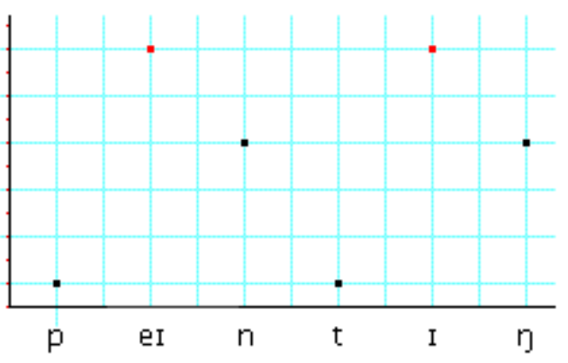
Titreşimlilik Hiyerarşisi (Sonority Hierarchy)
5
4
3
2
1
Patlamalılar
(obstruents)
Genizsiller
(nasals)
Akıcılar
(liquids)
Yarı Ünlüler
(glides)
Ünlüler
(vowels)
Dr. İpek Pınar Uzun Türkçe Ses Dizgesinin İşleyişi - II

Slide 11
Titreşimlilik Hiyerarşisi (Sonority Hierarchy)
Titreşim her zaman düzenli bir biçimde yükselip alçalmaz:
‘snake’ = [snεIk]
‘defter’ = [deftεγ]
5
5
5
3
2
1
1
1
1
1
[s]
[n]
[εI]
[k]
[d]
[e]
[f]
[t]
[ε]
[γ]
Dr. İpek Pınar Uzun Türkçe Ses Dizgesinin İşleyişi - II

